Slide 1
الفصل ٥ -٥ ضرب عددمن رقمين في عدد من رقم واحد دون إعادة التجميع
أ/ فاطمة جبران

Slide 2
أ/ فاطمة جبران

Slide 3
٥ -٥ ضرب عدد من رقمين في عدد من رقم واحد
أ/ فاطمة جبران

Slide 4
٥ -٥ ضرب عدد من رقمين في عدد من رقم واحد
أ/ فاطمة جبران

Slide 5
٥ -٥ ضرب عدد من رقمين في عدد من رقم واحد
أ/ فاطمة جبران

Slide 6
٥ -٥ ضرب عدد من رقمين في عدد من رقم واحد
أ/ فاطمة جبران

Slide 7
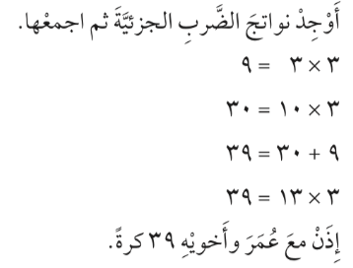
٥ -٥ ضرب عدد من رقمين في عدد من رقم واحد
أ/ فاطمة جبران

Slide 8
٥ -٥ ضرب عدد من رقمين في عدد من رقم واحد
أ/ فاطمة جبران

Slide 9
٥ -٥ ضرب عدد من رقمين في عدد من رقم واحد
أ/ فاطمة جبران

Slide 10
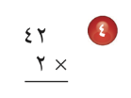
🌟
🌟
🌟
أ/ فاطمة جبران

Slide 11
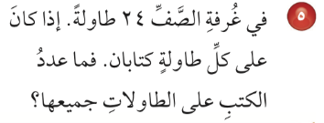
🌟
🌟
🌟
أ/ فاطمة جبران

Slide 12
🌟
🌟
🌟
أ/ فاطمة جبران

Slide 13
🌟
🌟
🌟
أ/ فاطمة جبران

Slide 14
ماذا تعلمت
أ/ فاطمة جبران

Slide 15
ممتع 🤩
قيم نفسك بالنسبة لفهمك للدرس
سهل 😍
سهل 😍
أ/ فاطمة جبران

Slide 16
لوحة التميز في الدرس
أ/ فاطمة جبران

Slide 17
الواجب المنزلي
أ/ فاطمة جبران

